Slide 1
网络数据的获取与显示
通信160231 周家林

Slide 2
目录 Contents
设计目标
设计要点
成果展示
设计方案

Slide 3
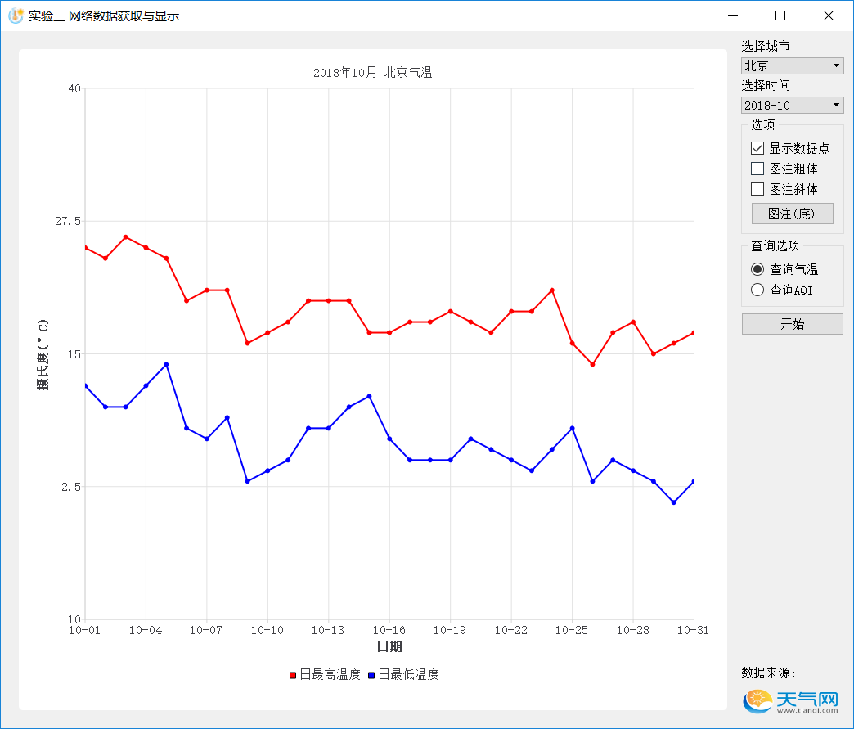
设计目标
功能如下图所示：
编写一个查询气温和空气质量的GUI
1.获取网络数据并用图表显示
2.程序可以进行人机交互
3.将首次获取的数据存至本地
4.数据已存在则读取本地数据

Slide 4
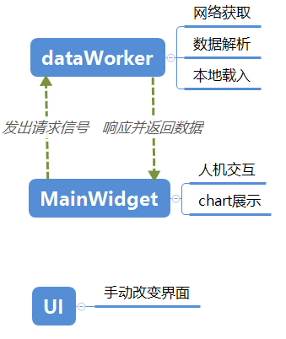
设计方案
组合框（QcomboBox）
QChartView
组框(groupBox)
单选按钮(QRadioButton)
按钮(QPushButton)
竖直间隔(verticalSpacer)
按钮(QPushButton)

Slide 5
设计要点
网络访问与HTTP协议
创建QNetworkAccessManager实例对象，连接finish信号与槽函数
manager = new QNetworkAccessManager(this);
connect(manager, &QNetworkAccessManager::finished,this, &dataWorker::httpsFinished);
使用Get函数发起访问请求
QNetworkRequest request;
request.setUrl(QUrl(url));
request.setAttribute(QNetworkRequest::FollowRedirectsAttribute, true);
manager->get(request);
GET 查
POST 改
PUT 增
DELETE 删
在响应槽函数中对获得的数据进行处理（访问错误处理、数据处理）
void dataWorker::httpsFinished(QNetworkReply *reply){
if (reply->error()) {
qDebug()<<reply->errorString();
reply->deleteLater();
reply = Q_NULLPTR;
return ; }
int v = reply->attribute(QNetworkRequest::HttpStatusCodeAttribute).toInt();

Slide 6
设计要点
HTTP返回状态码
HTML标签
【1XX】：指示信息
【2XX】：成功
【3XX】：重定向
【4XX】：客户端错误
【5XX】：服务器端错误
<tr>
<td>
<b>质量等级</b>
</td>
<td>
<b>AQI指数</b>
</td>
<td>
<b>PM2.5</b>
</td>
<td>
<b>PM10</b>
</td>
</td>

Slide 7
设计要点
QStringList + QXmlStreamReader 实现文本解析
QXmlStreamReader reader(sourceText.simplified().trimmed());
QStringList strData;
while (!reader.atEnd()) {
reader.readNext(); //如果没到尾部，则读取下一则数据
if (reader.isStartElement()) { //如果是开始节点
if (reader.name() == lable){ // 如果标签是ul
strData<<reader.readElementText(QXmlStreamReader::IncludeChildElements).trimmed();
} } }
if (reader.hasError()) {
qDebug()<< " 读取错误： " << reader.errorString();
emit dataError(); } //自定义信号
else{
if(!strData.isEmpty()){
parseData(strData.join(splitter));
exportDataToFile(strData.join(splitter));
} }

Slide 8
设计要点
QChart的使用
使用代码或UI创建QChartView并设置当前的图表为新创建的Qchart对象
QChart* chart = ui->chartview->chart();
创建序列(Serise)、坐标轴(Axes),设置外观、图注等
chart->setTitle(title);
chart->setAnimationOptions(QChart::SeriesAnimations);
chart->legend()->attachToChart();
使用addSeries添加新的序列
chart->addSeries(series);

Slide 9
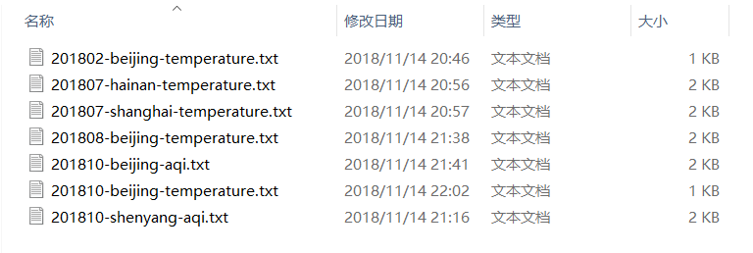
设计要点
// 导入数据，首先检查是否已经存在数据文件
QString fName =QString("%1/%2-%3-%4.txt").arg(dataPath,_requestDate,city,getQueryTypeInString());
if(f.open(QIODevice::ReadOnly|QIODevice::Text)){ // 成功打开数据文件，则由文件中读取
QTextStream stream (&f);
while(!stream.atEnd())
dataList<<stream.readLine();// 数据导入完成，开始解析
parseData(dataList.join(splitter).simplified()); }
QString fName = QString("%1/%2-%3-%4.txt").arg(dataPath,_requestDate,city,getQueryTypeInString());
QFile f(fName);
if(f.open(QIODevice::WriteOnly|QIODevice::Text)){
QTextStream stream (&f);
for( QString d : data)
stream << d <<"\n"; }
else{
qDebug()<<"打开文件错误";
}

Slide 10
设计要点
发射信号中参数为自定义类
class Message
{
public:
Message(); //默认构造函数
Message(const Message &other); //拷贝构造函数
~Message(); //析构函数
…
private:
…
};
Q_DECLARE_METATYPE(Message) //使用该宏进行注册
int main(int argc, char *argv[])
{
qRegisterMetaType < Message >(" Message ");
//!< 在程序中注册自定义类型，在信号与槽中使用
…
}

Slide 11
设计要点
QDebug函数重载
QDebug operator<< (QDebug d, const studData &data) {
d.noquote()<<qSetFieldWidth(3)<<data.stu_number<<data.stu_name;
for(int i=0;i<data.stu_info.size();i++) {
d.noquote()<<qSetFieldWidth(3)<<data.stu_info.at(i);
}
qDebug()<<"";
return d;
}
1、不可以改变语法结构。
2、不可以改变操作数的个数。
3、不可以改变优先级。
4、不可以改变结合性。
qDebug()<<student;

Slide 12
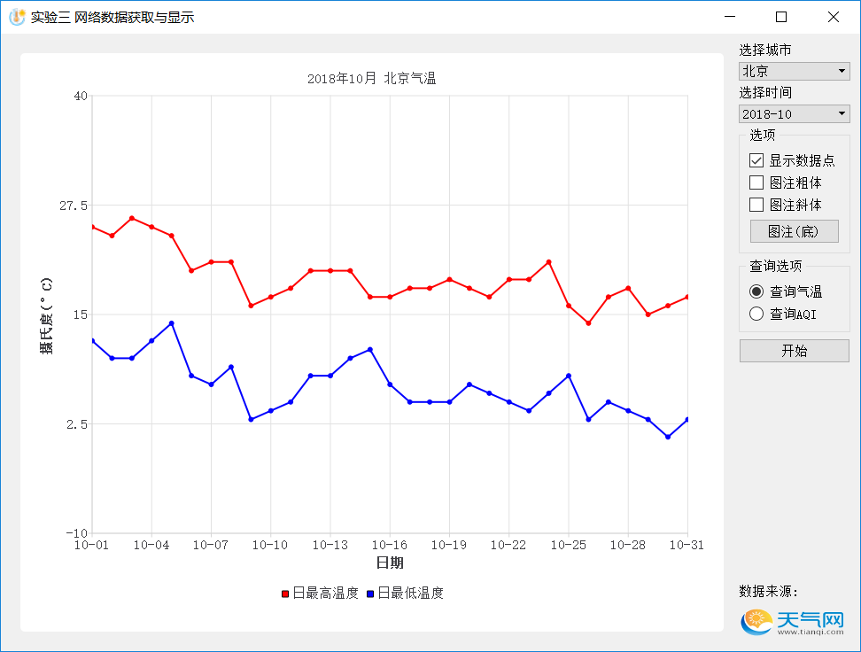
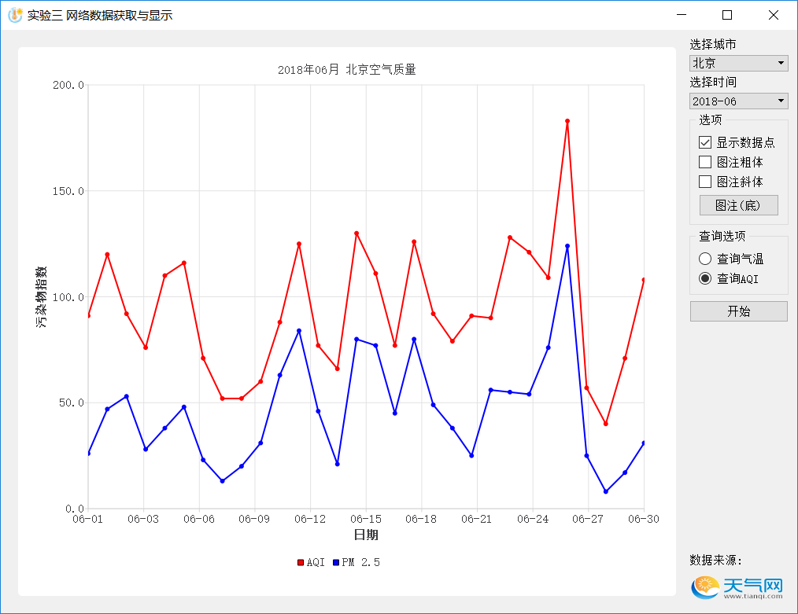
成果展示
获取气温
获取AQI

Slide 13
谢谢观看！

